Slide 1
Повторение
14.12.20

Slide 2
Устный счет
76*5*2
465*25*4
69*125*8
4*213*5*5
8*941*125
2*5*126*4*25
760
46500
69000
21300
941000
126000

Slide 3

Устный счёт
1. х – 0 = 15
2. 0 + х = 34
3. 99 – у = 56
4. 27 + х = 27
5. х + 13 = 40
6. у– 44 = 12
7. 59 – х =22
8. х + 76 = 100

Slide 4
Назовите степень числа и вычислите:
8*8=
3*3*3=
2*2*2*2=
4*4*4=
10*10*10*10=
64
27
16
64
10 000

Slide 5
ВЫЧИСЛИТЬ:
1² + 2³ (1 + 2)³
3³ + 4² (3 + 4)²
= 9
= 27
= 43
= 49

Slide 6
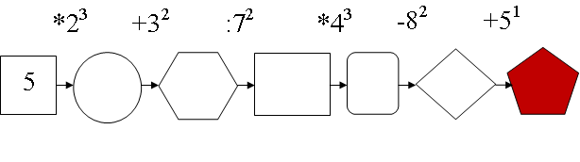
3 – Вега
2 – Венера
5 – Сириус
6 - Альтаир

Slide 7
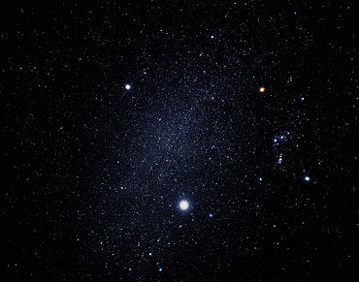
Сириус — самая яркая звезда, которая видна зимой всю ночь.
Сириус — шестой по яркости объект на земном небе. Ярче него только Солнце, Луна, а также планеты Венера, Юпитер и Марс в период наилучшей видимости.

Slide 8
Работа с учебником
Стр.96
№1 по №7

